Slide 1



ỦY BAN NHÂN DÂN QUẬN LONG BIÊN
TRƯỜNG MẦM NON HOA MỘC LAN
NHẬN BIẾT TẬP NÓI
Đề tài:nbtn Quả xoài- Quả táo
Lứa tuổi: 24-36 tháng

Slide 2
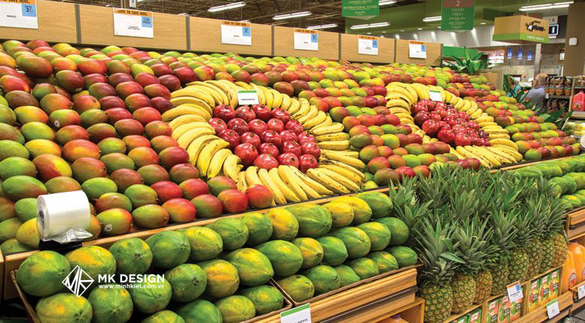
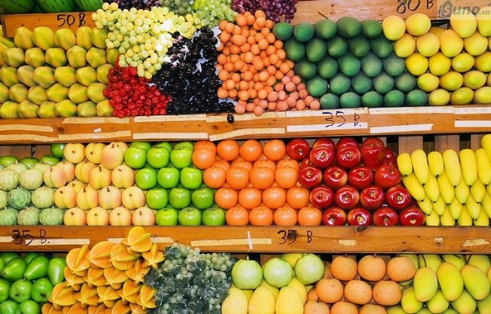
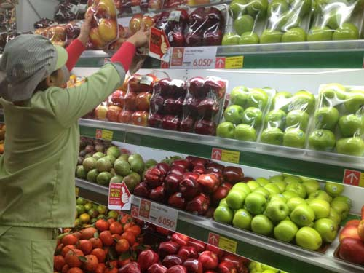
Cô cho trẻ đi tham quan quầy hàng bán quả ở siêu thị:

Slide 3
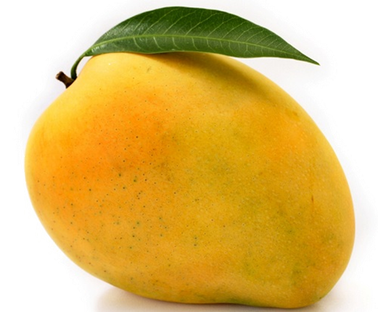
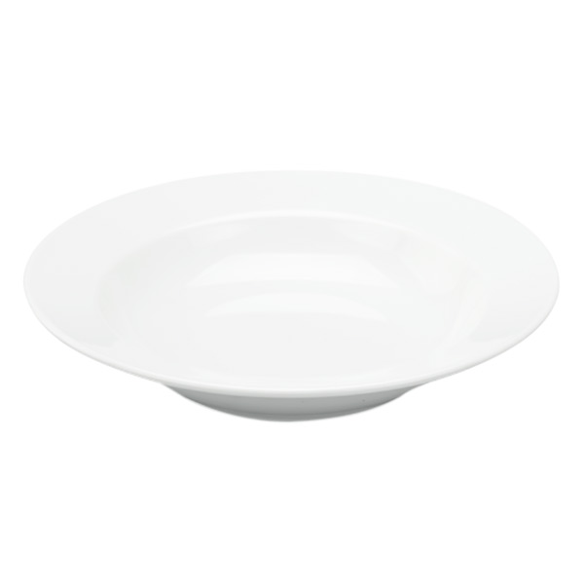
Siêu thị bán rất nhiều loại quả. Cô đã mua được một số quả đem về.
Cô đặt quả gì trên đĩa đây? Đây là quả xoài. Cho trẻ nhắc lại từ : quả xoài ạ.(2-3 lần)
Quả xoài đâu? Cho trẻ nhắc lại câu: quả xoài đây ạ. (2-3 lần)
Đây là quả gì? cho trẻ nhắc lại câu: Đây là quả xoài ạ! (cả lớp, tổ, nhóm, cá nhân.)
Quả xoài này màu gì? Quả xoài này màu vàng. cho trẻ nhắc lại câu 2-3 lần: Quả xoài màu vàng ạ.
Quả xoài dùng để làm gì? Quả xoài dùng để ăn. Cho trẻ nhắc lại từ : để ăn ạ.

Slide 4
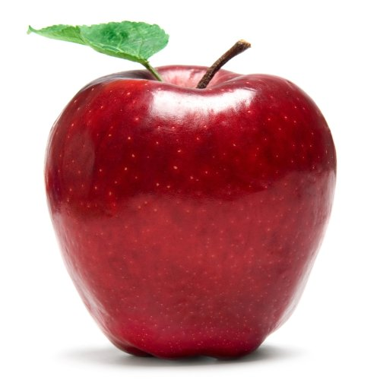
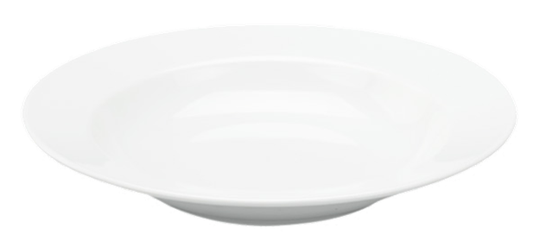
Quả gì nữa đây? Đây là quả táo. Cho trẻ nhắc lại từ : quả táo ạ.(2-3 lần)
Quả táo đâu? Cho trẻ nhắc lại câu: quả táo đây ạ. (2-3 lần)
Đây là quả gì? Cho trẻ nhắc lại câu : Đây là quả táo ạ! ( cả lớp,cá nhân )
Quả táo này màu gì? Quả táo này màu đỏ. Cho trẻ nhắc lại 2-3 lần câu: Quả táo màu đỏ ạ!
Quả táo dùng để làm gì? Quả táo dùng để ăn. Cho trẻ nhắc lại từ: để ăn ạ.

Slide 5
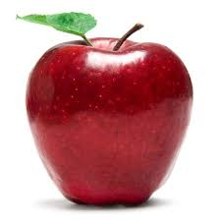
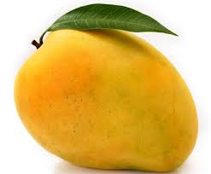
Trẻ tập nói câu ghép: Đây là quả gì còn đây là quả gì?(cho trẻ nhắc lại 2 lần)
Quả xoài và quả táo đều dùng để ăn, khi chín đều có mùi thơm và vị ngọt
( trẻ tự thử nghiệm về mùi và vị của quả chín).

Slide 6
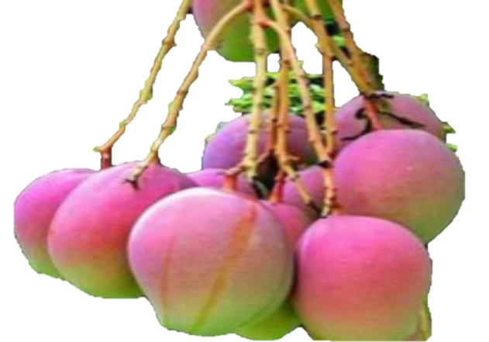
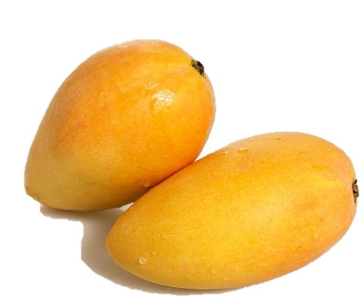
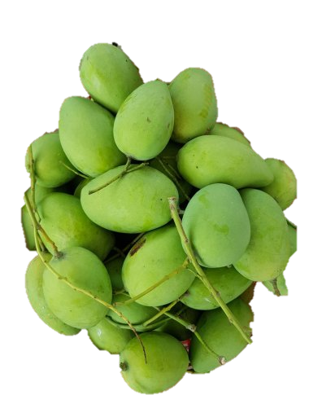
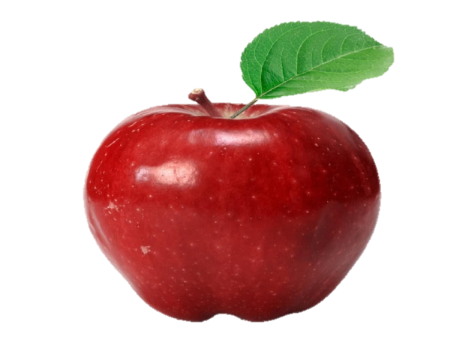
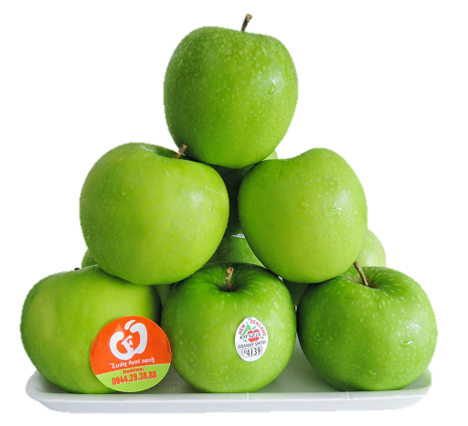
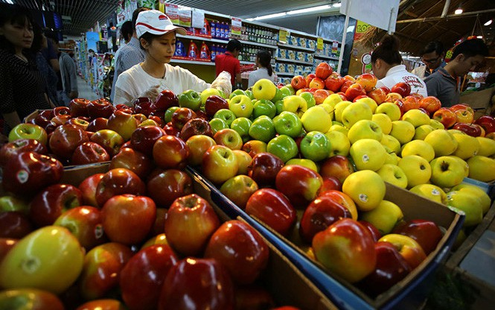
Mở rộng: Ngoài quả xoài màu vàng, quả táo màu đỏ còn quả xoài và quả táo có màu khác nữa đấy!

Slide 7
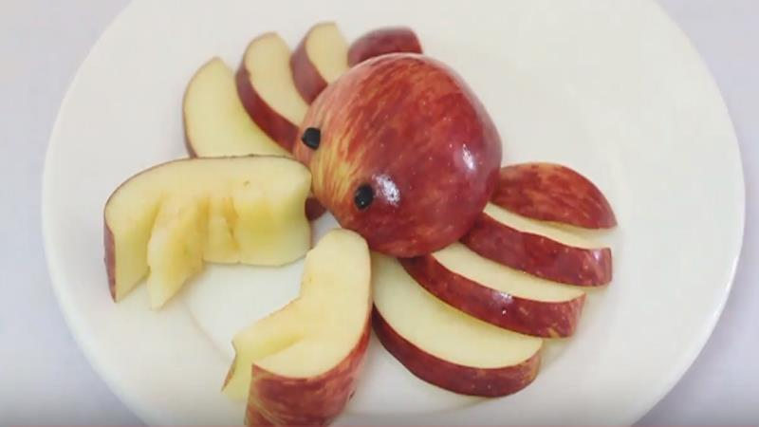
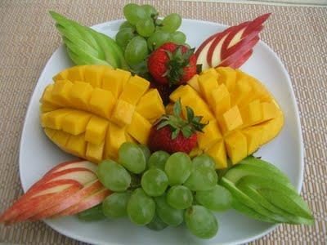
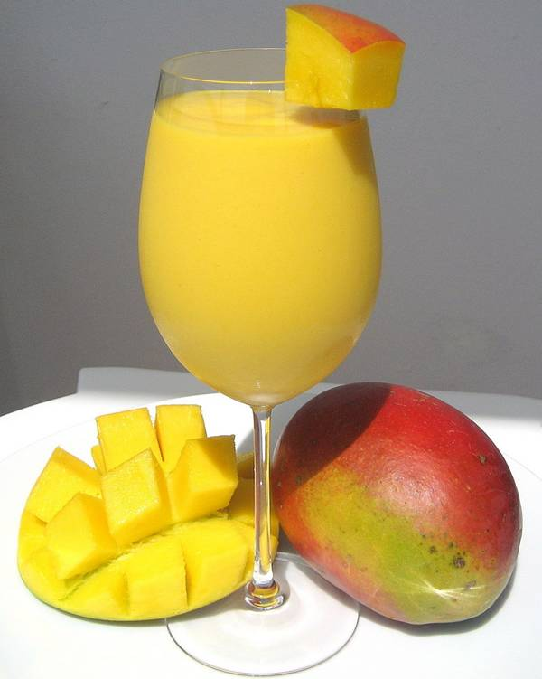
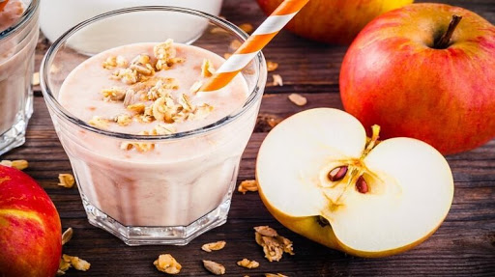
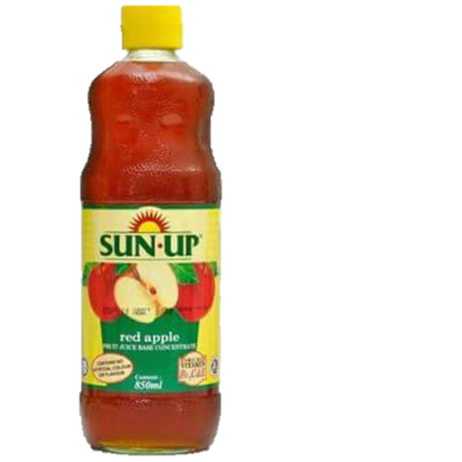
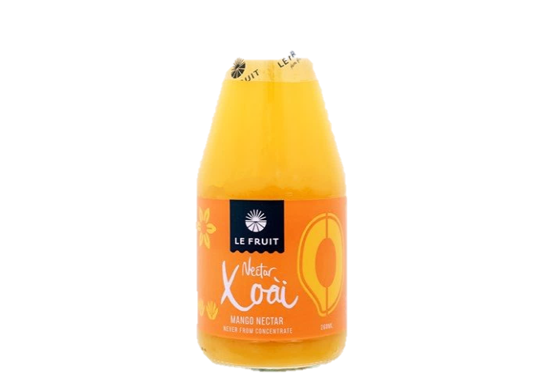
* Giáo dục: Quả xoài và quả táo đều dùng để ăn. Ngoài ra còn được dùng làm nước sinh tố, nước ép rất tốt cho sức khỏe, tăng sức đề kháng chống lại dịch bệnh. Các con nhớ chịu khó ăn quả, uống các loại nước từ quả để có sức khỏe tốt nhé!

Slide 8

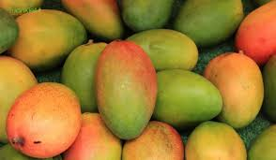
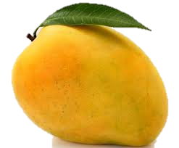
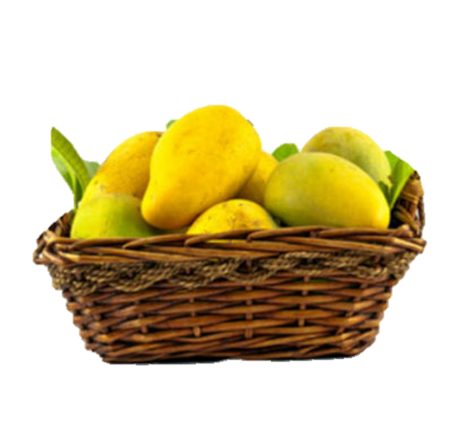
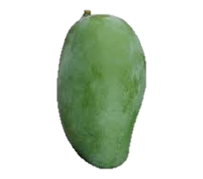
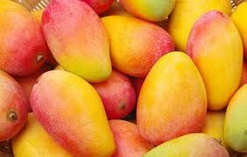
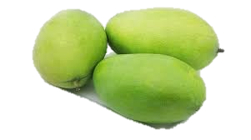

Thử tài của bé: Bé gọi tên quả.

Slide 9
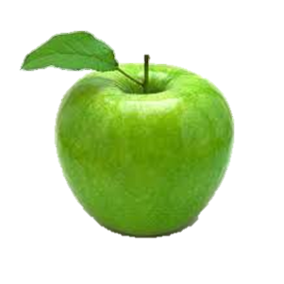
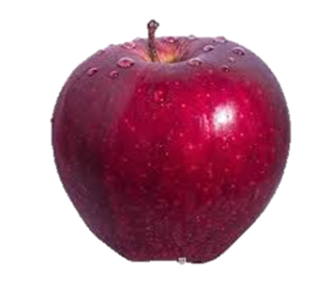
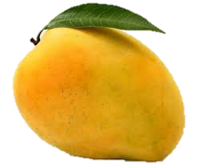
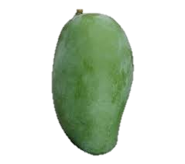
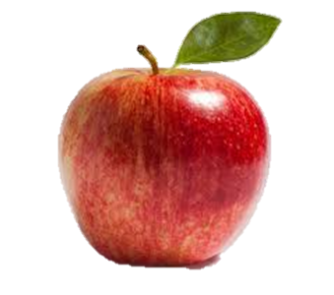
Mắt ai tinh? Bé nói tên quả biến mất.

Slide 10

Hoạt động 3: Kết thúc

